Slide 1
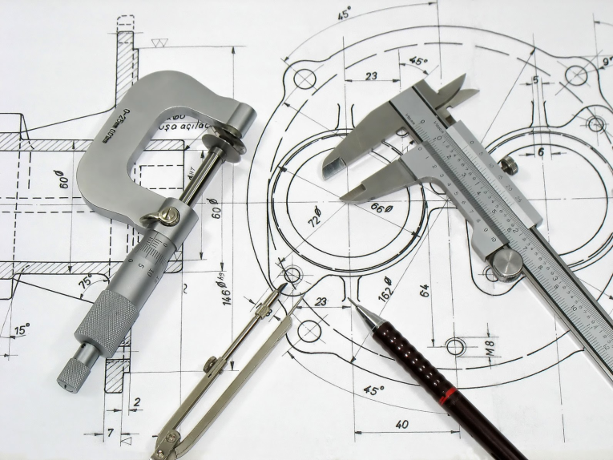
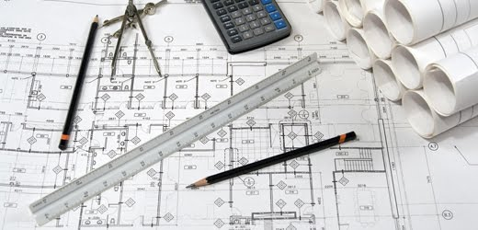
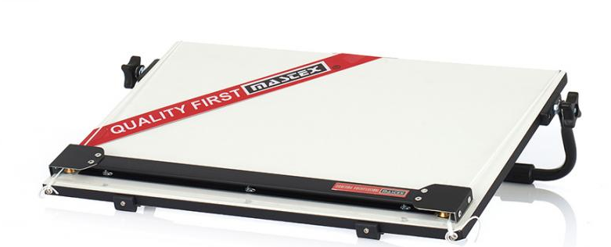
บทที่ 1 บทนำ
รายวิชา 9570202 เขียนแบบเครื่องกล
บรรยายโดย อาจารย์จุฑาศินี พรพุทธศรี

Slide 2
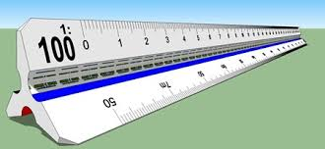
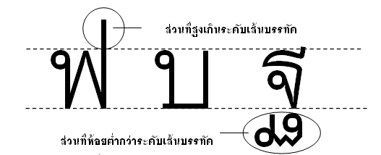
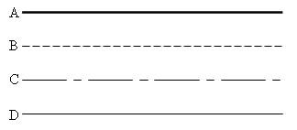
บทนำ
ในการเขียนแบบ เพื่อให้ผู้ปฏิบัติงานเข้าใจและทำงานได้อย่างถูกต้องจำเป็นต้องมีมาตรฐาน ในการเขียนแบบ สิ่งที่ต้องคำนึงถึงคือเรื่องของขนาดเขียนแบบ ลักษณะของเส้นที่ใช้เขียน มาตราส่วน และอักษรที่ใช้ในการเขียน

Slide 3
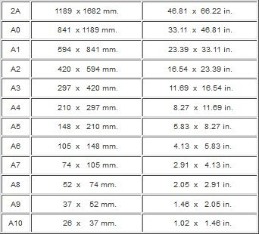
กระดาษเขียนแบบ
ขนาดกระดาษมาตรฐาน

Slide 4
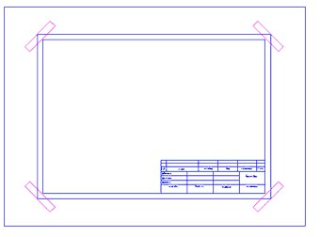
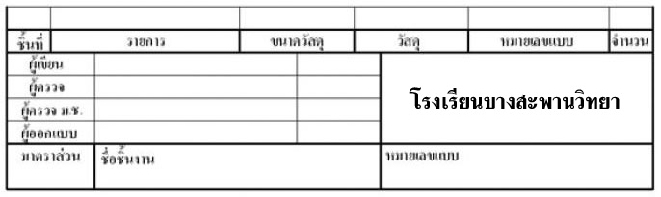

กระดาษเขียนแบบ

Slide 5
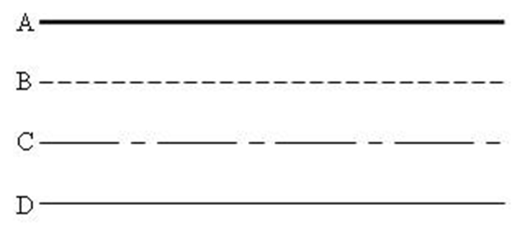
เส้นที่ใช้ในการเขียนแบบ
ลักษณะของเส้นในงานเขียนขนาดของเส้นจะต้องคงที่สม่ำเสมอและเลือกใช้ให้ถูกกับลักษณะของเส้นนั้นๆ เส้นจะเป็นตัวกำหนด ขนาดและลักษณะรูปร่างของวัตถุ ซึ่งการเขียนรูปร่างของวัตถุนั้นต้องใช้เส้นชนิดต่างๆ หลายชนิดด้วยกัน เช่น เส้นขอบรูป เส้นประ เส้นเล็กศูนย์กลาง ฯลฯ เส้นที่ใช้ในการเขียนแบบกำหนดความหนาของเส้นตามระบบ ISO ซึ่งกำหนดเป็นมาตรฐานสากล

Slide 6
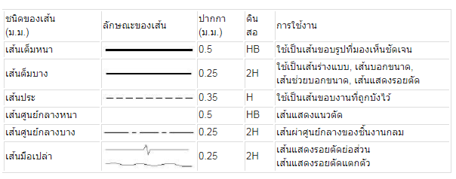
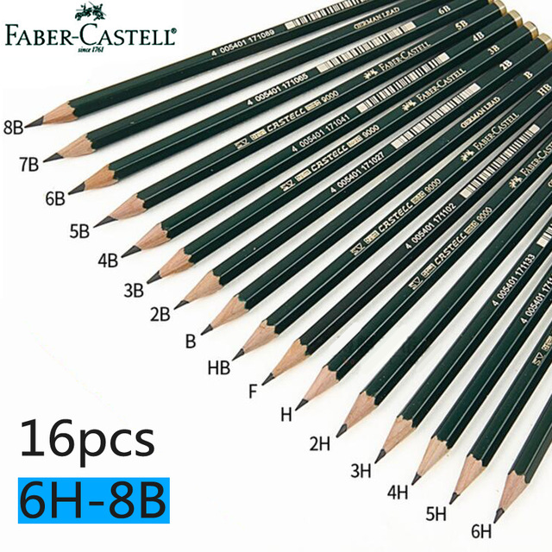
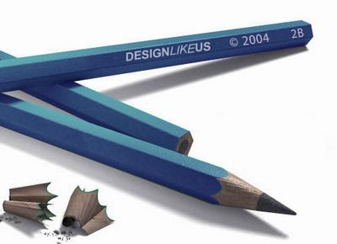
เส้นที่ใช้ในการเขียนแบบ

Slide 7
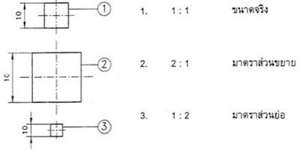
มาตราส่วน
ในการเขียนแบบส่วนมากจะเขียนแบบเท่ากับชิ้นงานจริง ในบางครั้งชิ้นงานมีขนาดใหญ่ ไม่สามารถเขียนลงบนกระดาษเขียนแบบได้ จำเป็นต้องย่อขนาดลง ในขณะเดียวกันถ้าชิ้นงานมีขนาดเล็กมาก ในการที่จะเขียนเท่าขนาดจริงนั้นจะทำให้แบบไม่ชัดเจน มีขนาดเล็ก การเขียนหรือการอ่านแบบจะทำได้ยาก จำเป็นต้องเขียนแบบขยายเพิ่มใหญ่ขึ้น มาตราส่วนที่ใช้ในการเขียนแบบจึงมีส่วนจำเป็นมาก โดยแบ่งมาตราส่วนที่ใช้ในการเขียนแบบออกเป็น ดังนี้

Slide 8
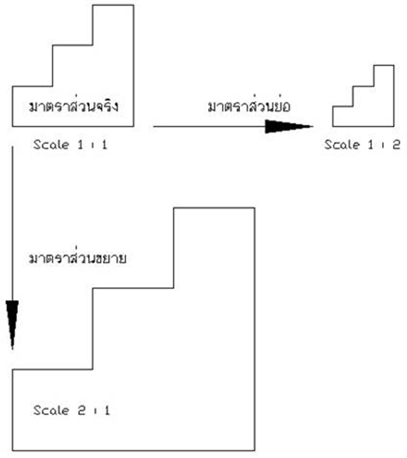
มาตราส่วน
มาตราส่วนจริง ขนาดของชิ้นงานที่เขียนแบบจะมีขนาดเท่าของจริง สัญลักษณ์ 1 : 1 ซึ่งมีขนาดเท่ากับของจริงนั้นๆ

Slide 9
มาตราส่วน
มาตราส่วนย่อ ขนาดของแบบงานจะย่อเล็กลงตามความเหมาะสม ซึ่งมีสัดส่วนดังนี้ 1 : 2, 1 : 5, 1 : 10, 1 : 100, 1 : 1000 ฯลฯ

Slide 10
มาตราส่วน
มาตราส่วนขยาย ขนาดของแบบงานจะขยายใหญ่กว่าแบบจริงที่กำหนด เขียนเป็นสัญลักษณ์ได้ เช่น 2 : 1

Slide 11
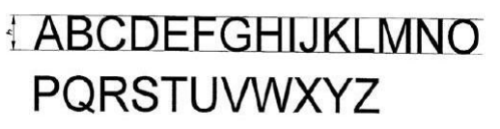
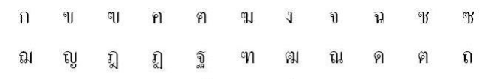
ตัวอักษร
แบบตัวอักษรที่ใช้ในงานเขียนแบบ ต้องเป็นแบบตัวอักษรที่เขียนแล้วสามารถอ่านได้ง่ายและขนาดเหมาะสมกับแบบ ที่เขียน ซึ่งถ้าไม่เหมาะสมแล้วจะทำให้แบบที่เขียนนั้นดูไม่สวยงามและไม่เป็นระเบียบ ดังนั้นแบบตัวอักษรจึงมีความสำคัญต่องานเขียนแบบมาก การกำหนดมาตรฐานของตัวอักษรแบ่งออกเป็น 2 แบบ คือ ตัวอักษรโรมัน และตัวอักษรภาษาไทย

Slide 12
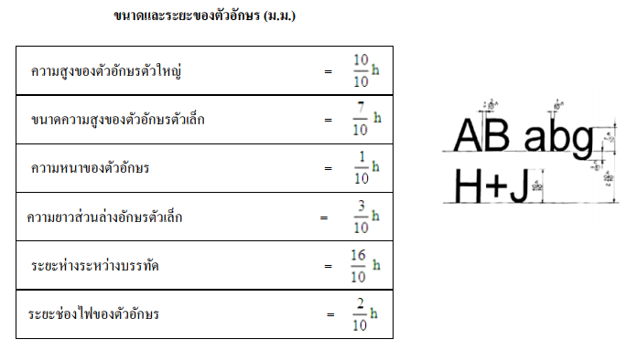
ตัวอักษร

Slide 13
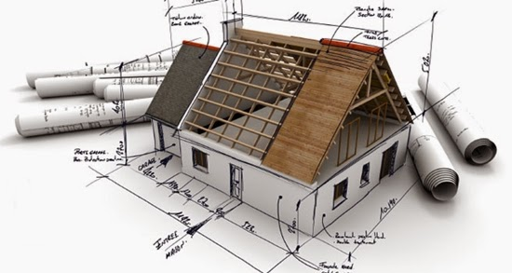
ให้นักศึกษา ทำแบบฝึกหัดท้ายบท ส่งก่อนคาบเรียนถัดไป
แล้ว พบกันใน บทเรียนต่อไป.....

